Slide 1
Il ruolo del Radiologo Interventista nel trauma addominale
----
Domenico Patanè
Diagnostica per Immagini e Radiologia Interventistica
Az.Osp.per l’Emergenza Cannizzaro - Catania

Slide 2
8-9 Giugno 2024 – Cefpas, Caltanissetta
“3° Congresso nazionale sulla Gestione del trauma di interesse chirurgico.
L'approccio all'evento trauma del giovane chirurgo”
Presidente del Congresso: Dott. Giovanni Di Lorenzo
Presidente Onorario: Dott. Giovanni Ciaccio
Ai sensi dell’art. 76, comma 4, dell’Accordo Stato-Regioni del 2 febbraio 2017 e del paragrafo 4.5 del manuale nazionale di accreditamento per l’erogazione di eventi ECM. DICHIARA che negli ultimi due anni non ha avuto, rapporti con soggetti portatori di interessi commerciali in ambito Sanitario.

Slide 3
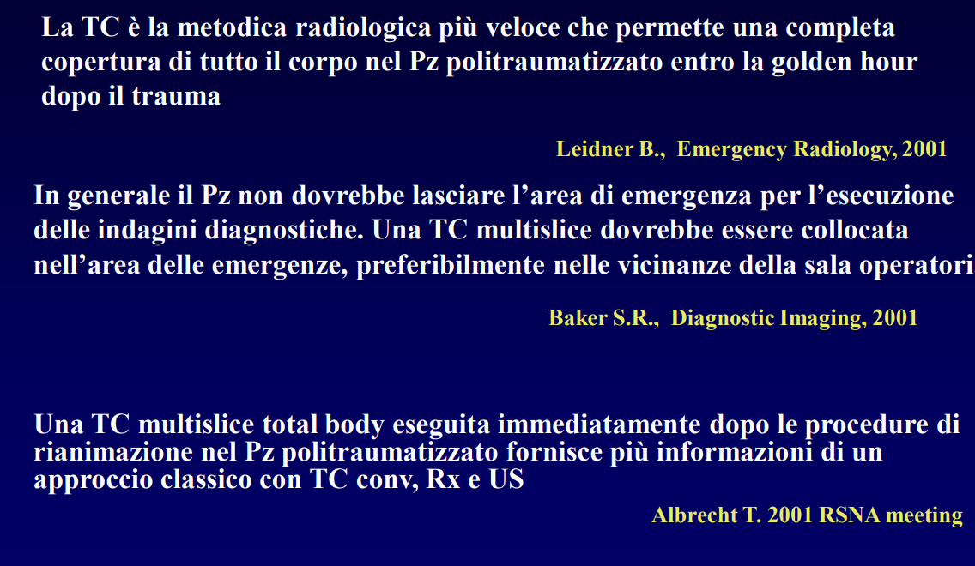
TC DA ESEGUIRE SEMPRE CON MDC!!!!!!!!
INDISPENSABILE L’ ESAME DI BASE!!!!!

Slide 4

TC
Evoluzione
operatore dipendente

Slide 5
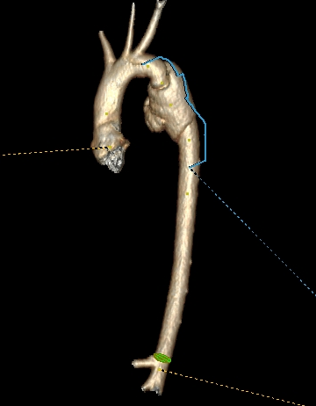
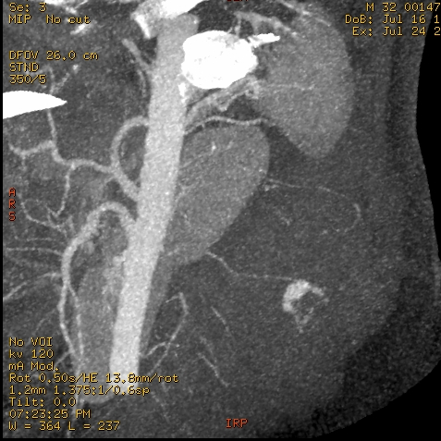
Accurato planning del trattamento
Tipo di lesione
la posizione e l’ estensione delle lesioni
Origine calibro e decorso dei vasi afferenti alla lesione
La eventuale presenza o meno di vasi a valle
Notes:
An accurate planning of endovascular treatment. These are our studies about the main role of the angio-TC in the planning of endovascular treatment of the central vein so we can see…
5

Slide 6
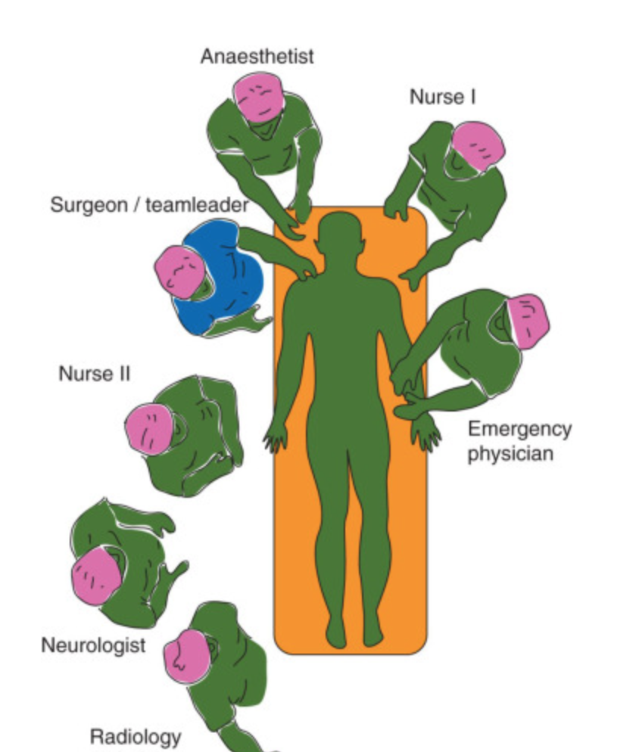
RADIOLOGIA
INTERVENTISTICA
NEL DAMAGE
CONTROL
1 Trauma team
2 »Golden hour»
3 Strutture Ospedaliere adeguate
Notes:
Negli ultimi due decenni la RI è entrata nei percorsi obbligatori della gestione del politrauma e il RI è ormai di fatto una figura di primo piano nella damage control del paziente politraumatizzato

Slide 7
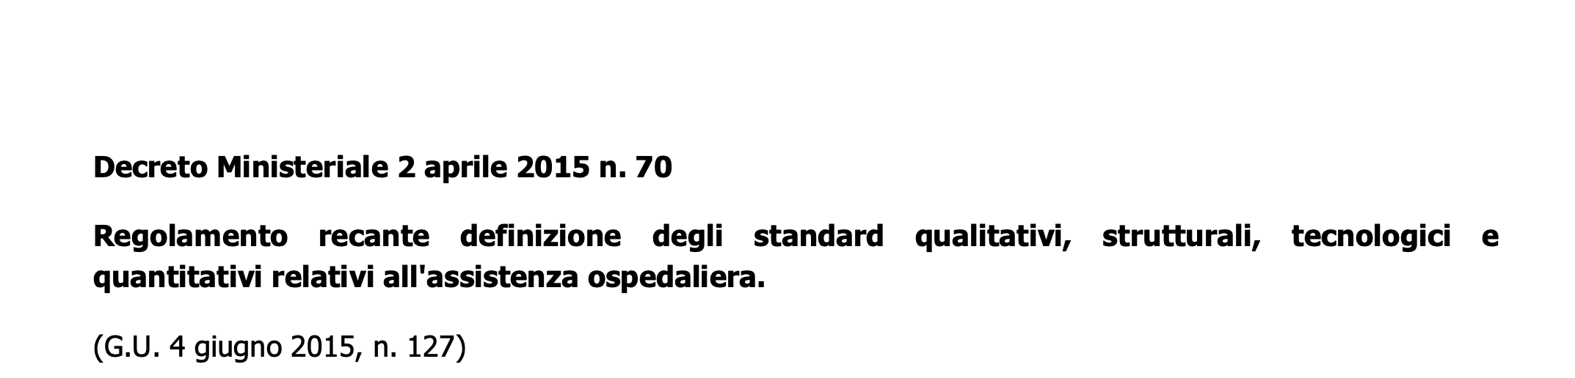

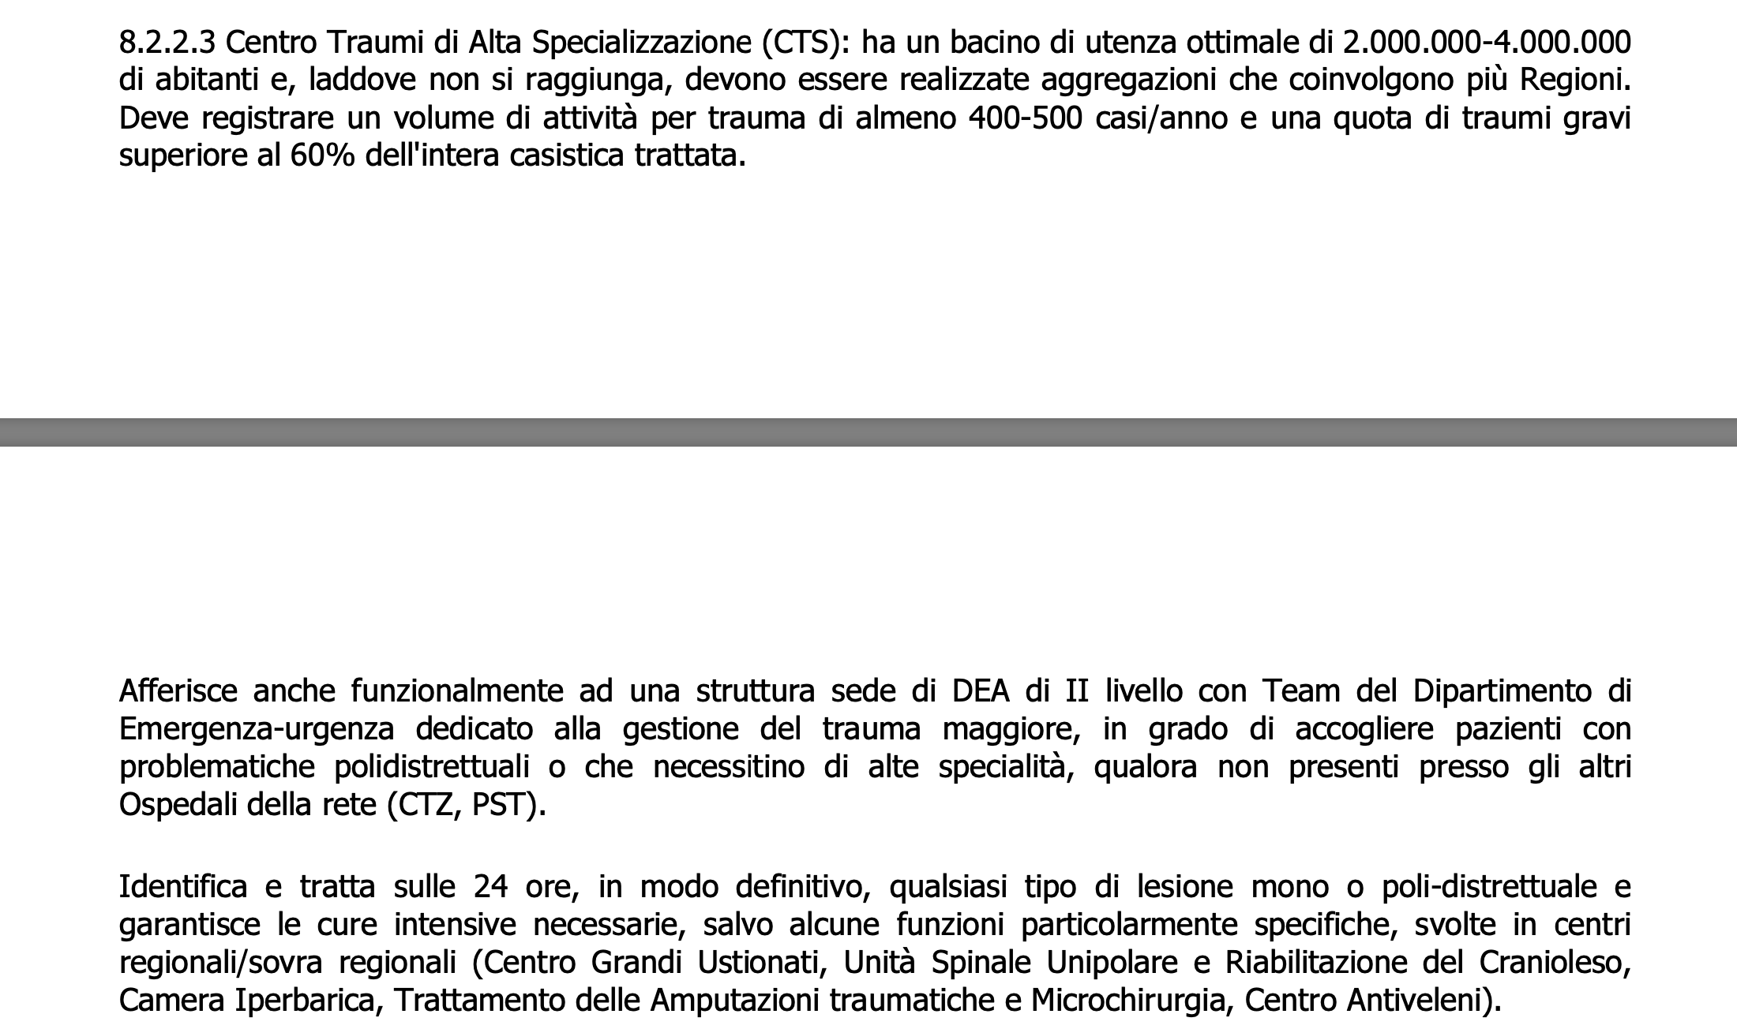
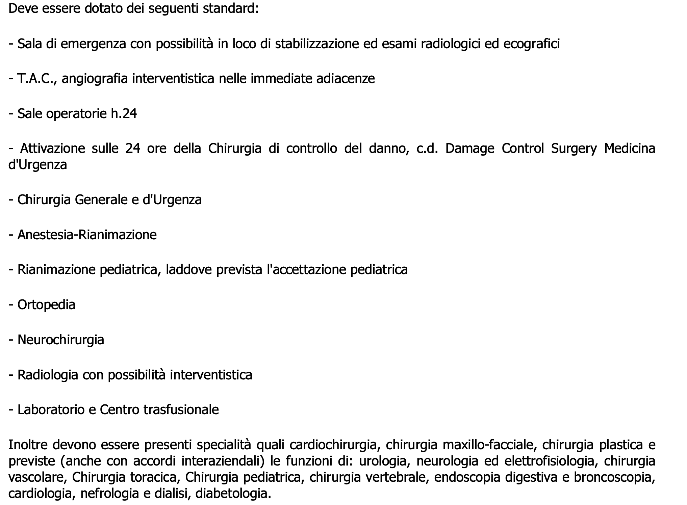


Slide 8
MANAGEMENT
(Operativo/Nonoperativo)

Slide 9
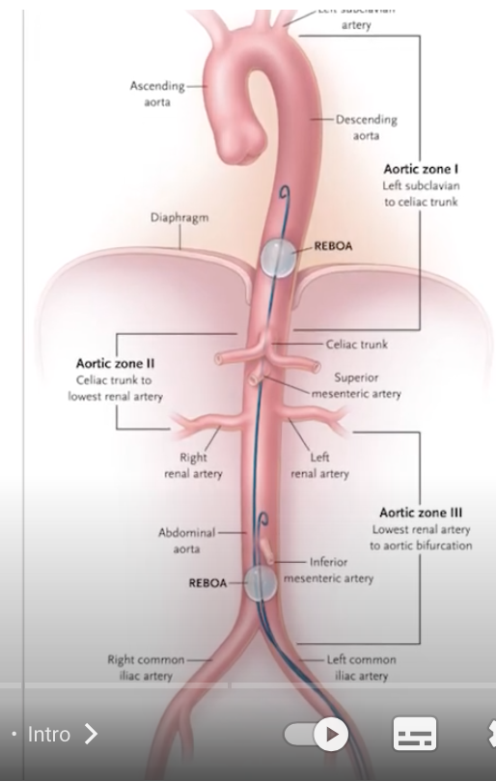
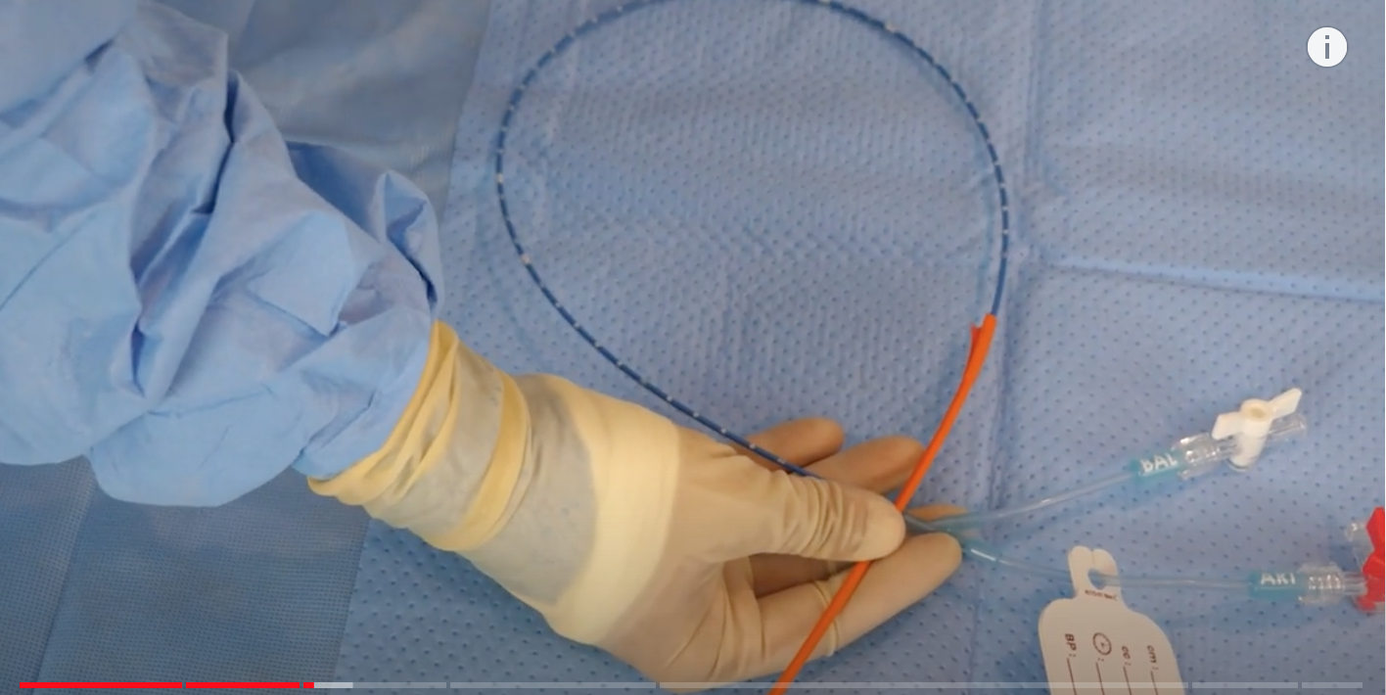
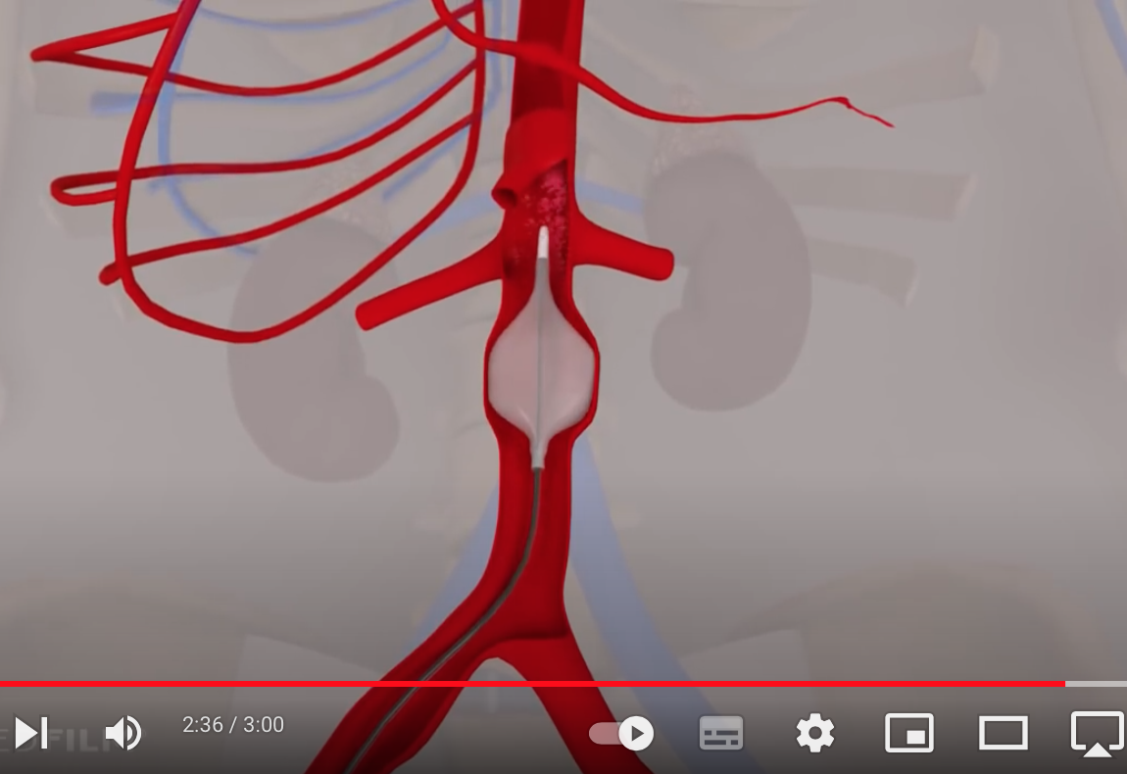
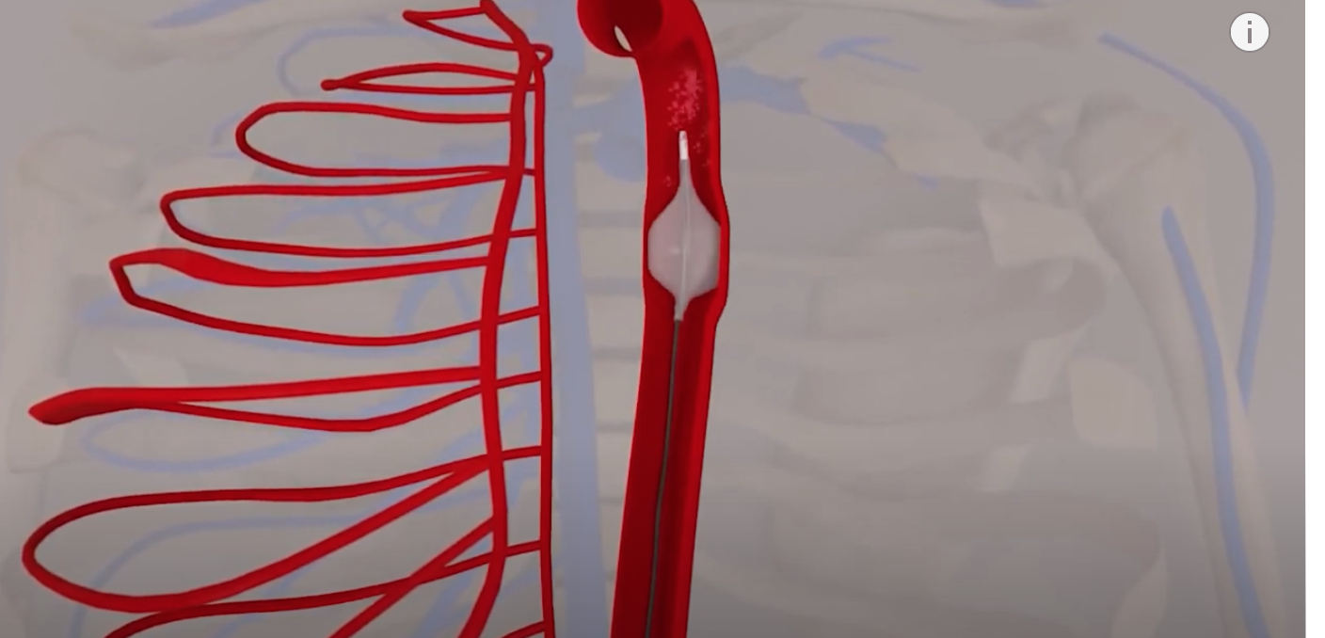
R.E.B.O.A.
RESUSCITATIVE ENDOVASCULAR BALLOON OCCLUSION OF THE AORTA

Slide 10
MANAGEMENT
(Operativo/Nonoperativo)

Slide 11
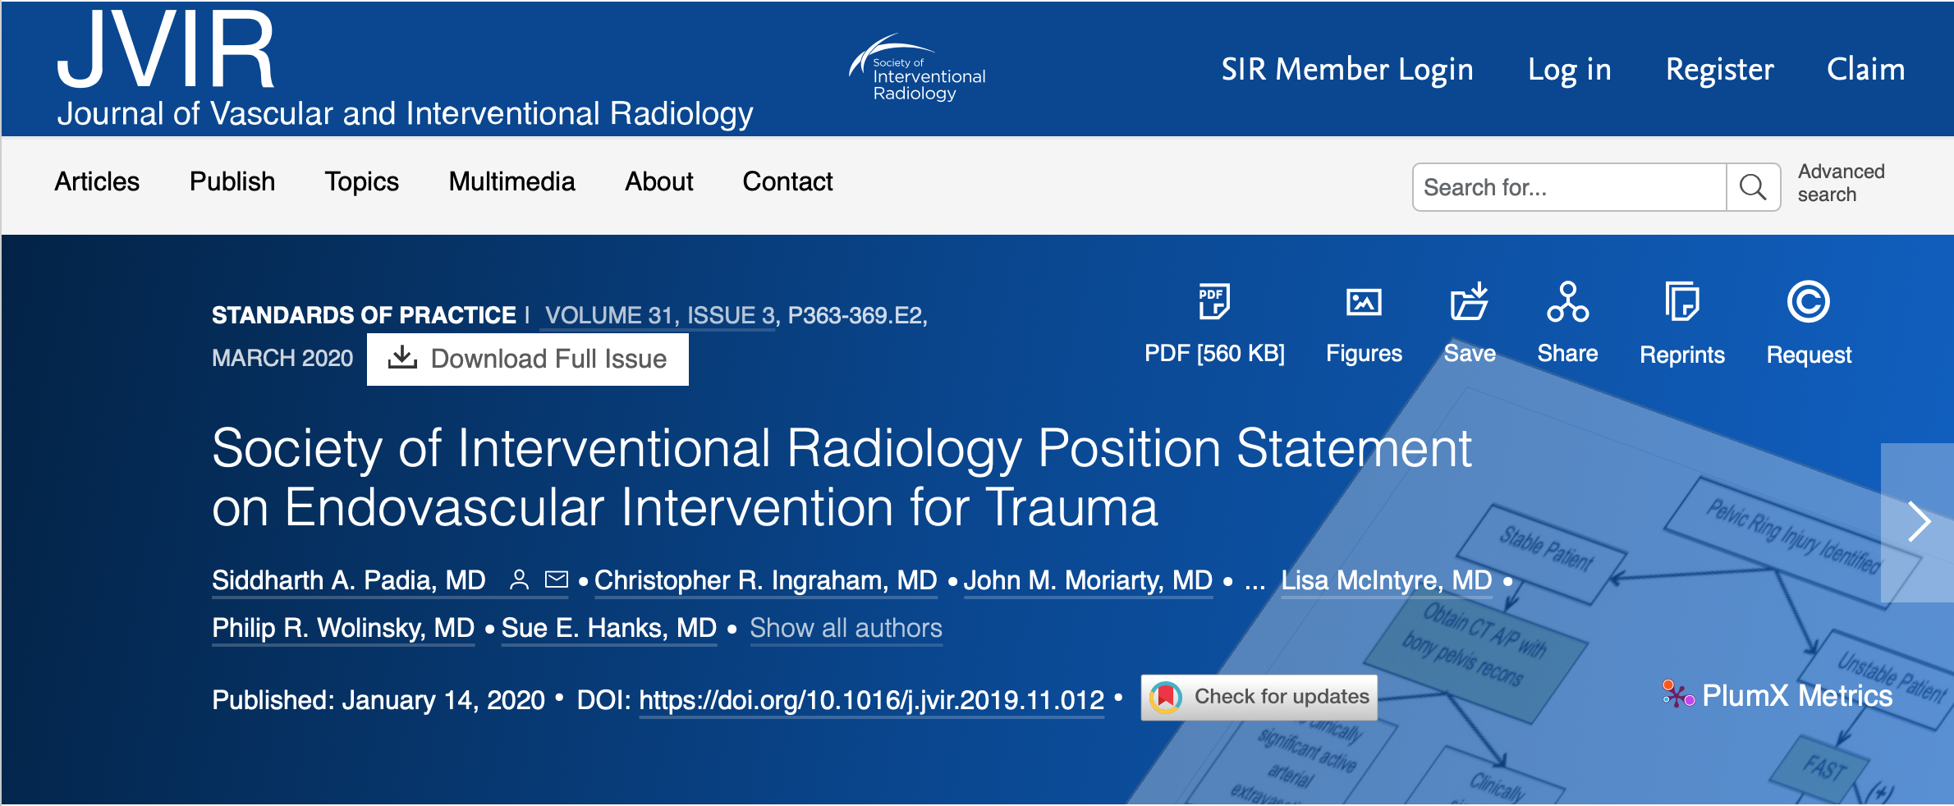
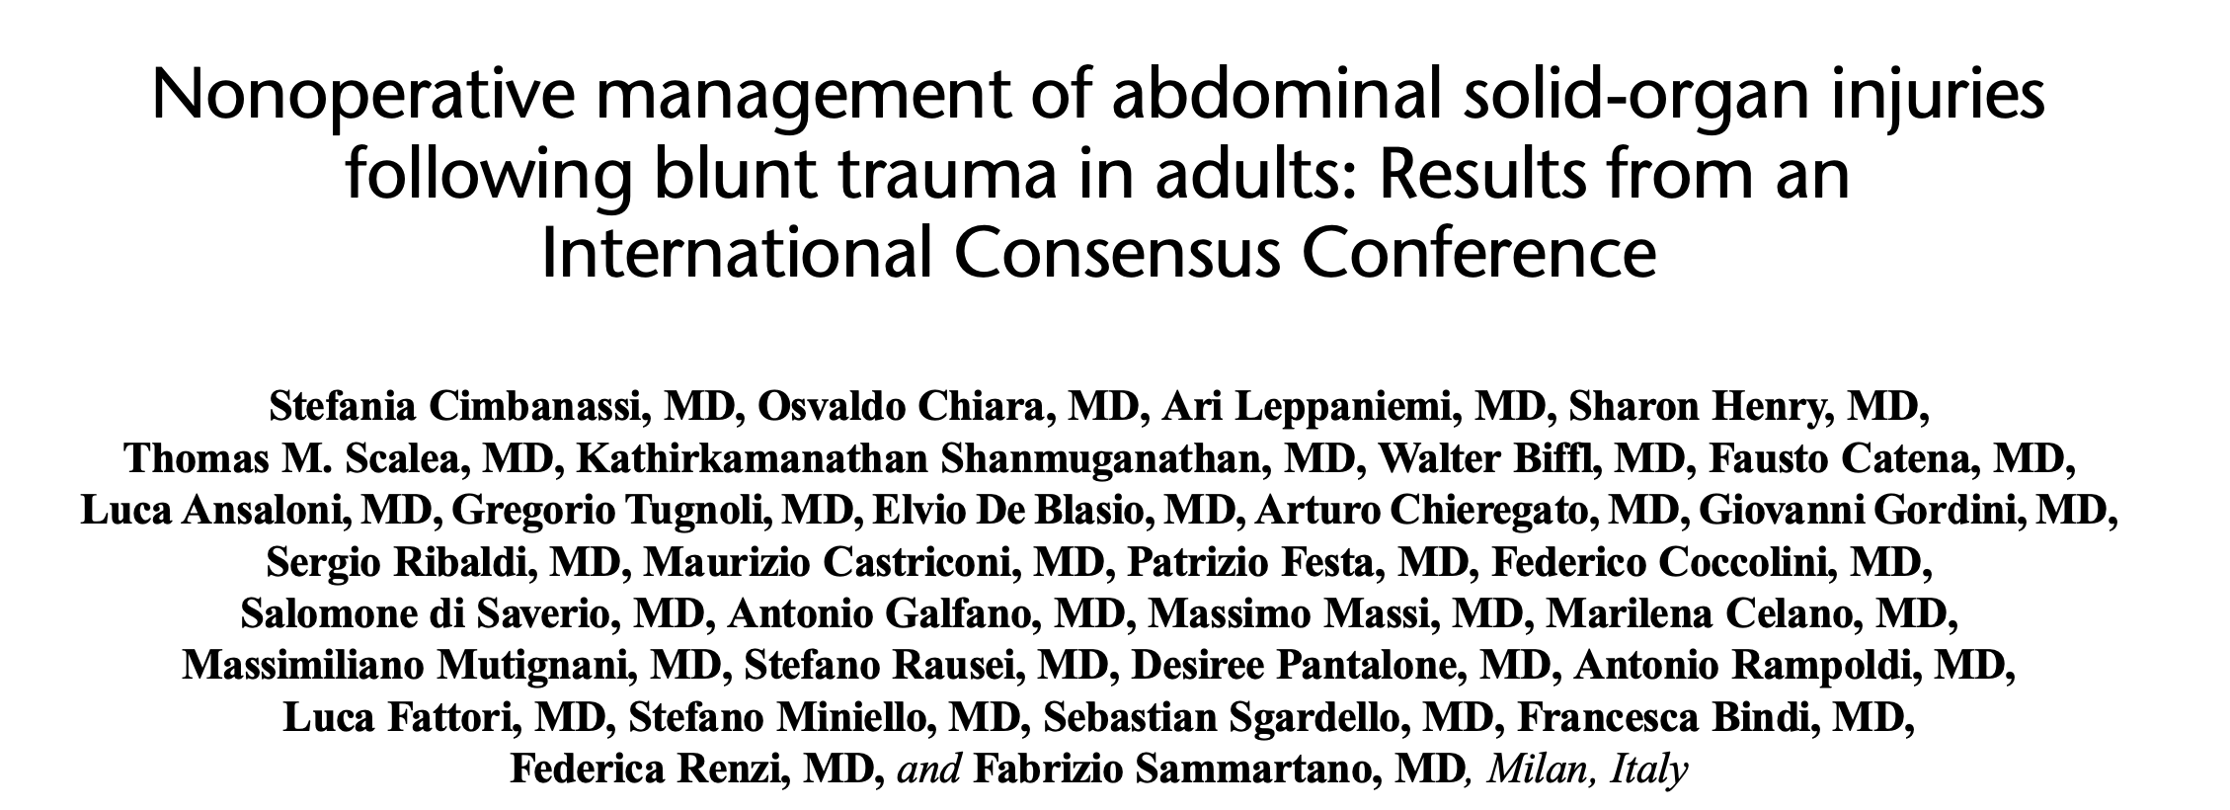
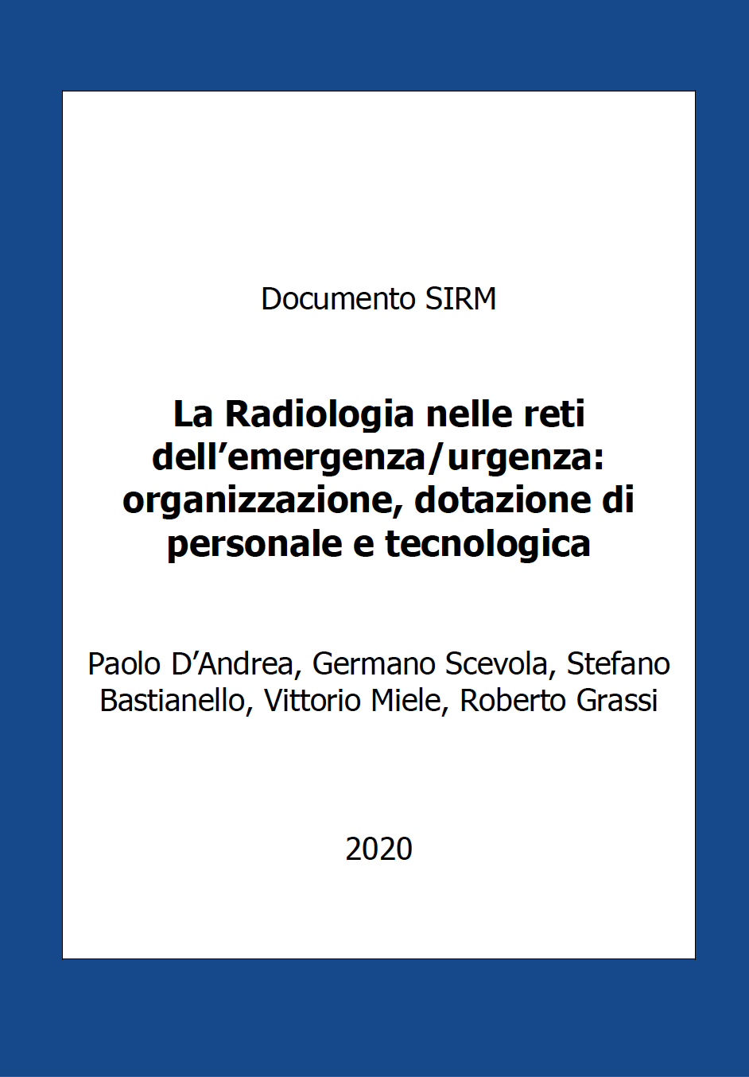
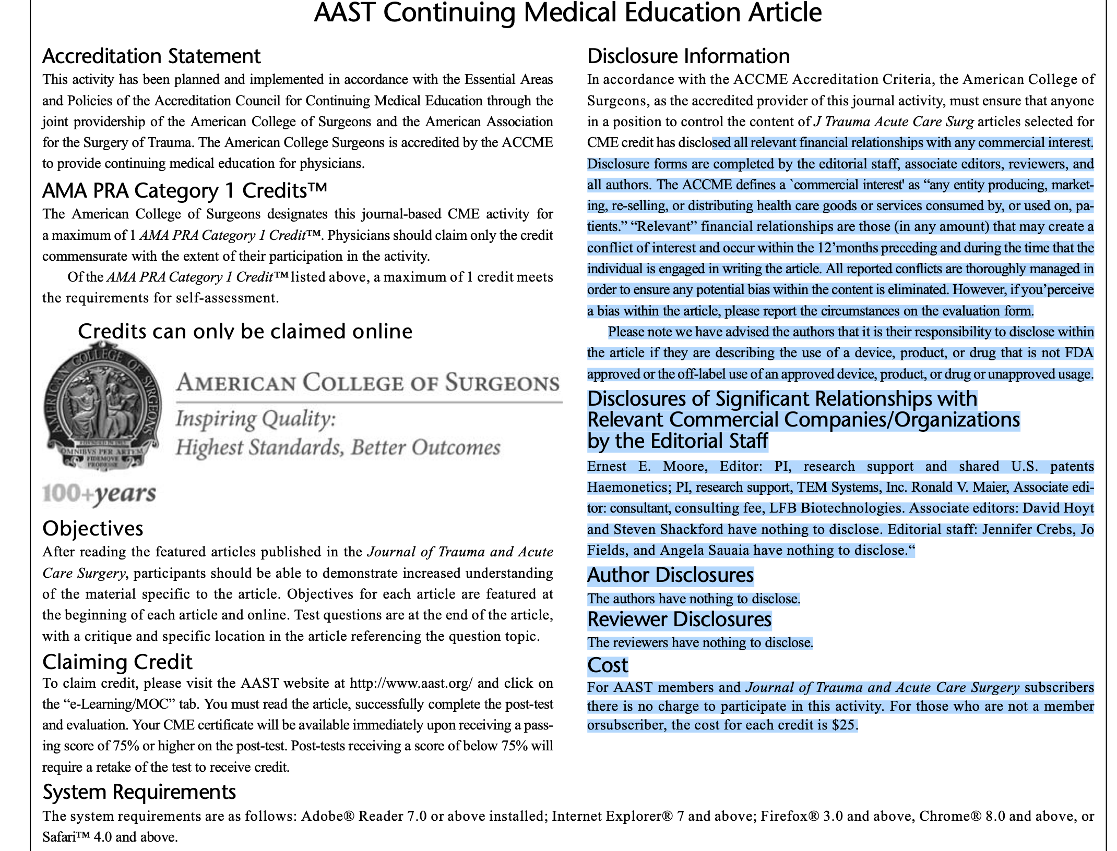
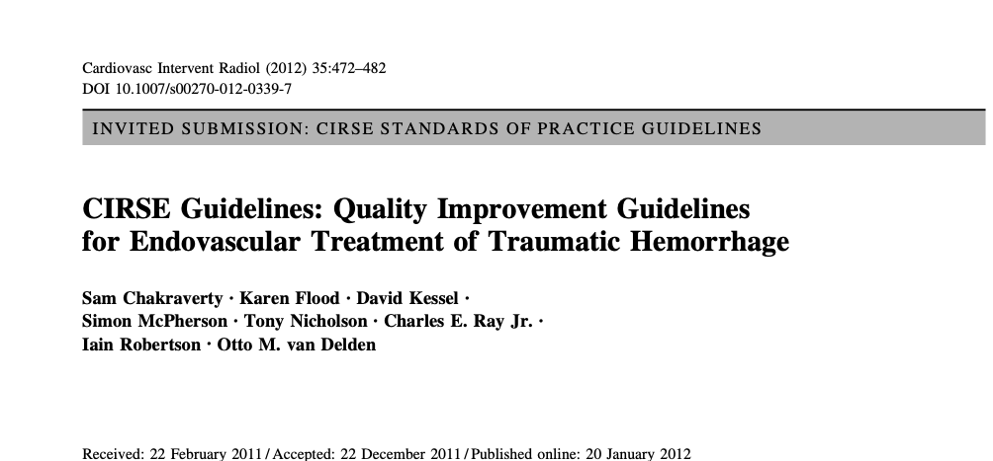
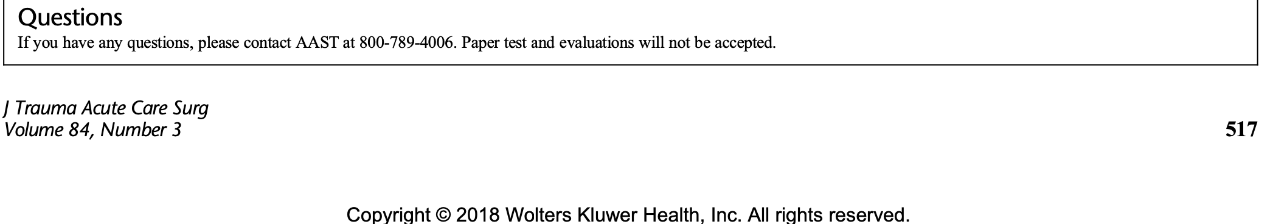

Slide 12
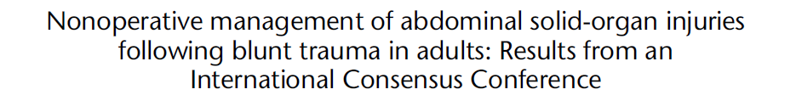
Società coinvolte:
- Trauma Update Network
-American Association for the Surgery of Trauma (AAST)
-The Italian Association of Hospital Surgeons
-The European Society of Trauma/Emergency Surgery
-The Italian Society of Anesthesia, Analgesia, Resuscitation and Intensive Care
-The Italian Society of Emergency, Surgery and Trauma
-The Italian Society of Emergency Medicine
-The Italian Society of Intensive care
-The Lombard Society of Surgery
-The World Society of Emergency Surgery
Scientific Board n:10
Panel of Experts n:16
Cimbanassi S, Chiara O, Leppaniemi A, Henry S et al.
Nonoperative management of abdominal solid-organ injuries following blunt trauma in adults: Results from an International Consensus Conference. J Trauma Acute Care Surg. 2018 Mar;84(3):517-531.

Slide 13
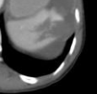
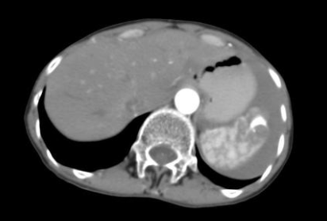
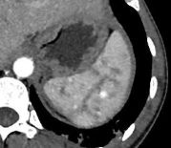
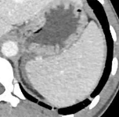
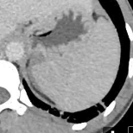
PARENCHIMI ADDOMINALI INDICAZIONI ALLA EMBOLIZZAZIONE ARTERIOSA (TAE)
1) Sanguinamento attivo (active bleeding) - spandimento di mdc (contrast blush) :
focale o diffusa raccolta di mdc che aumenta di densità o di dimensioni nelle acquisizioni successive
2) Lesione vascolare (Vascular injury):
reperto morfologico che caratterizza gli pseudoaneurismi e le fistole arterovenose. Si mostra come una raccolta focale di mdc in fase arteriosa che si riduce di densità nelle fasi succesive

Slide 14

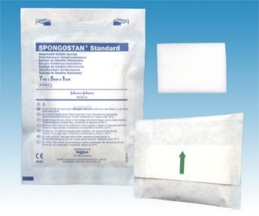
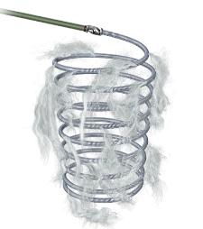
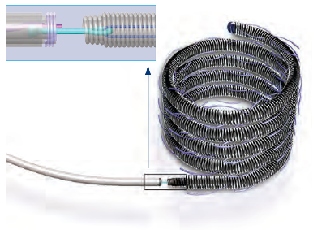
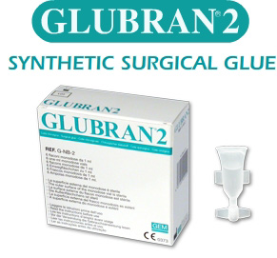
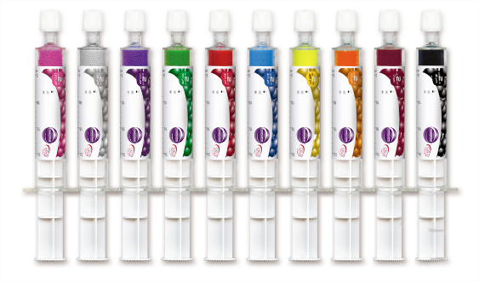
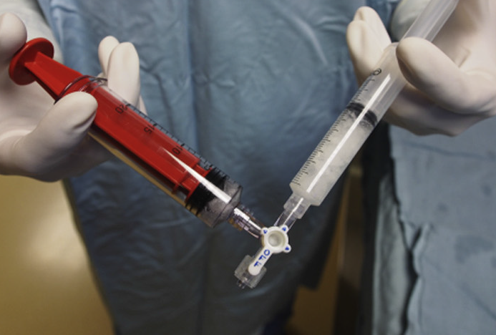


Materiali

Slide 15
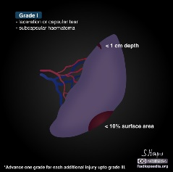
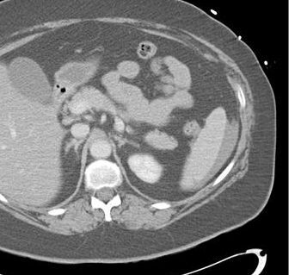
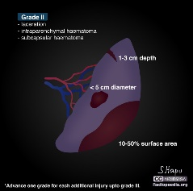
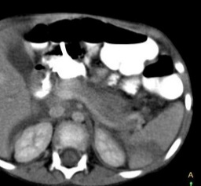
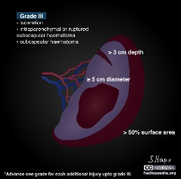
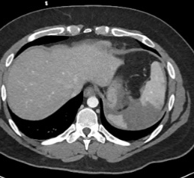
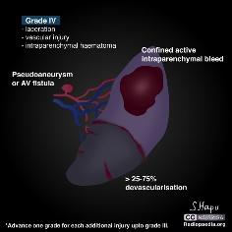
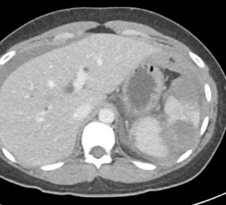
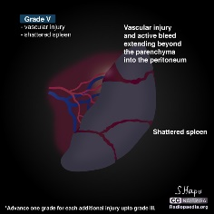
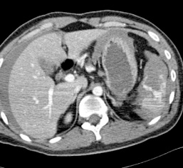
AAST spleen injury scale – Radiopaedia.org 2021
Grado I:
Ematoma subcapsulare <10% superficie
Lacerazione parenchimale <1 cm di
profondità
Lesione capsulare
Grado II:
Ematoma subcapsulare 10-50% superficie
Ematoma intraparenchimale <5 cm
Lacerazione parenchimale 1-3 cm di
profondità
MILZA
Grado III:
Ematoma subcapsulare >50% superficie
Ematoma intraparenchimale ≥5 cm o ematoma subcapsulare rotto
Lacerazione parenchimale >3 cm di
profondità
Grado IV:
Lesione vascolare (vascular injury) o sanguinamento attivo confinato nella capsula
Lacerazione parenchimale coinvolgente i vasi ilari/segmentali con devascolarizzazione >25%
Grado V:
Lesione vascolare con sanguinamento attivo esteso oltre la capsula in peritoneo
Shattered spleen (milza frantumata)

Slide 16
MILZA
Quando è indicata l’angiografia/embolizzazione?
Nei pazienti stabili, indipendentemente dal grado AAST, l’embolizzazione splenica va effettuata precocemente in caso di sanguinamento attivo o di lesione vascolare (Vascular Injury) identificata alla TC (GoR B – LoE I)
L’embolizzazione dell’arteria splenica è un utile strumento aggiuntivo al NOM (GoR C – LoE II)
L’embolizzazione splenica aumenta il tasso di salvataggio d’organo del 57-75% [6]
Il contrast blush è associato ad un alto tasso di fallimento del NOM del 67-93%[7]
Il rischio di rottura secondaria in caso di blush arriva al 50% [5]
Grado AAST | Fallimento NOM
AAST III | 19,6%
AAST IV | 33,3%
AAST V | 75%
Nei gradi AAST IV/V, l’embolizzazione splenica è indicata anche in assenza di sanguinamento attivo o di lesione vascolare (Vascular injury) (GoR B – LoE I)
Cimbanassi S, Chiara O, Leppaniemi A, Henry S et al.
Nonoperative management of abdominal solid-organ injuries following blunt trauma in adults: Results from an International Consensus Conference. J Trauma Acute Care Surg. 2018 Mar;84(3):517-531.

Slide 17
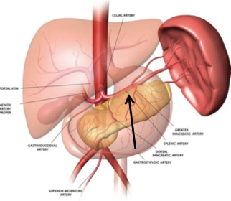
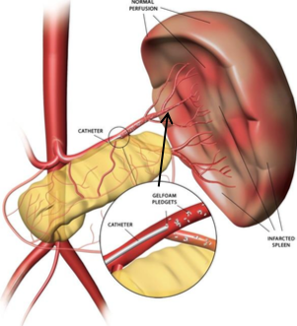
Embolizzazione Prossimale
Ramo principale dell’a. splenica
(prossimale alle suddivisione principali)
Embolizzazione Distale
(selettiva/non selettiva)
Diramazioni segmentarie dell’a. splenica.
Madoff DC et al. Radiographics 2005;25:S191-S211

Slide 18
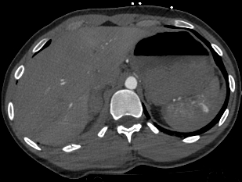
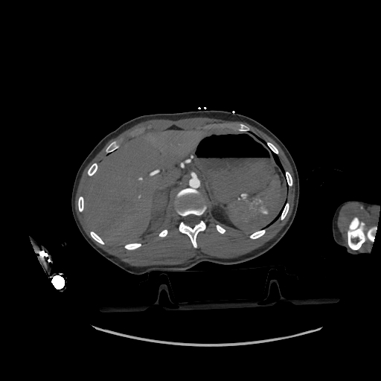
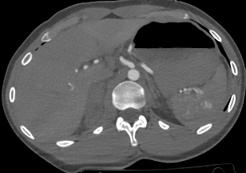
Caso 1 : sanguinamenti multipli = embolizzazione prossimale

Slide 19
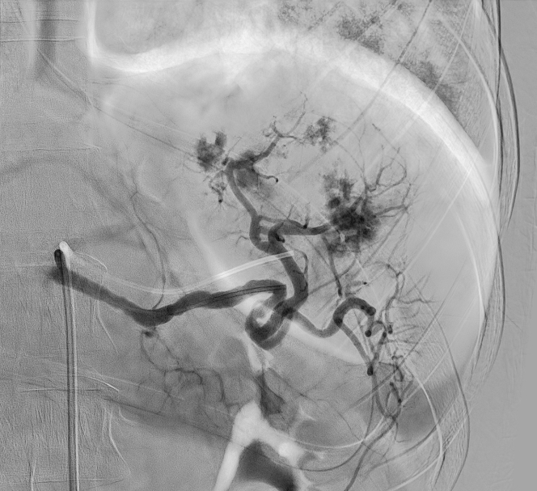

Slide 20
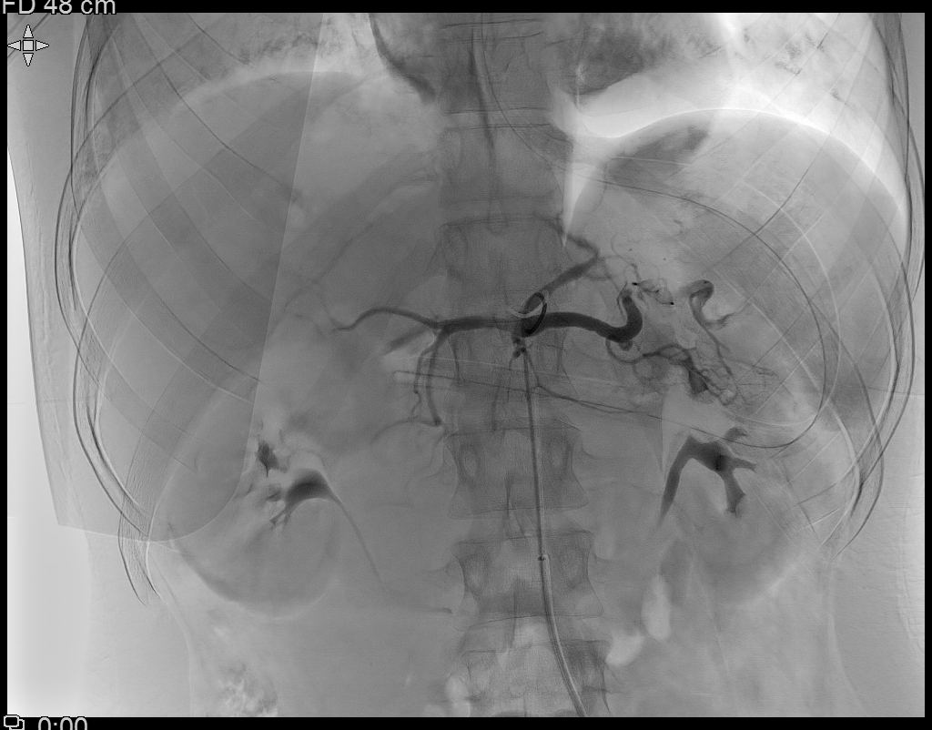
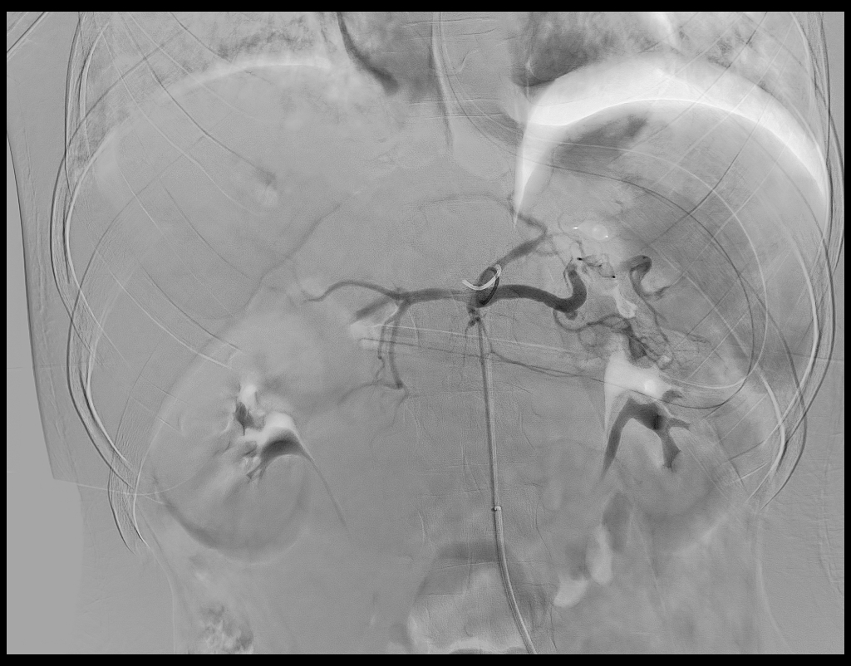
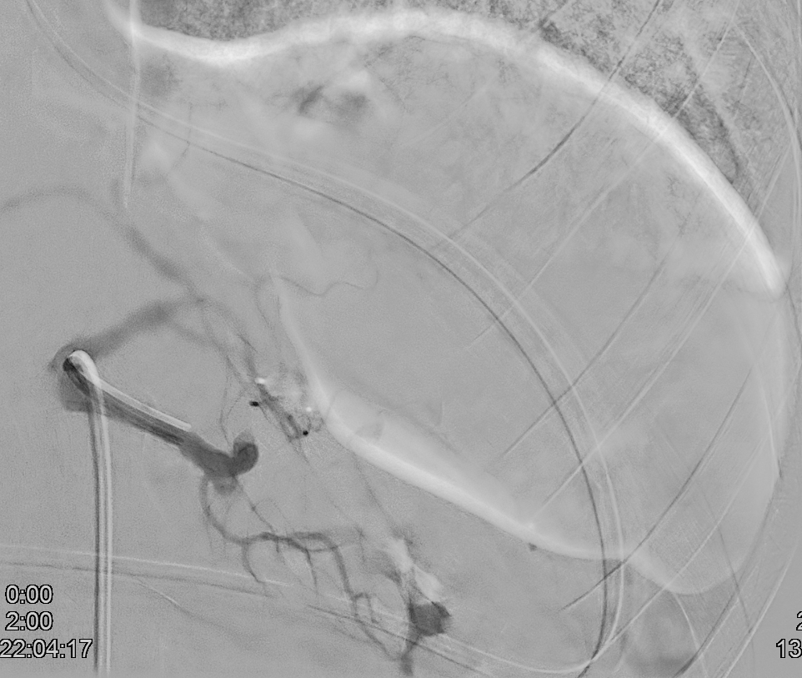
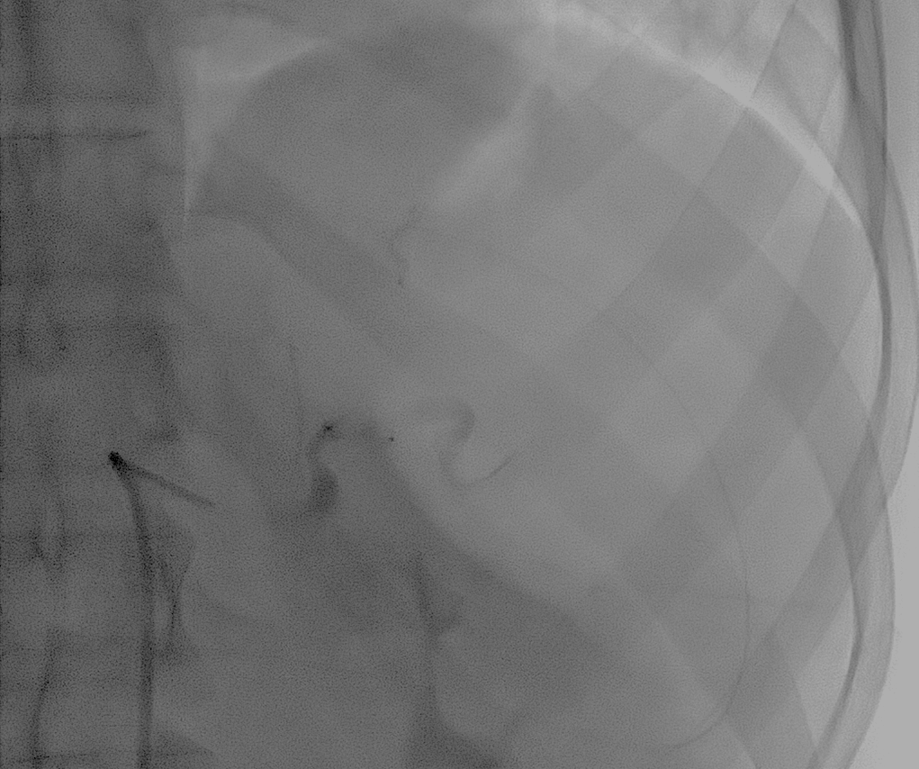

Slide 21
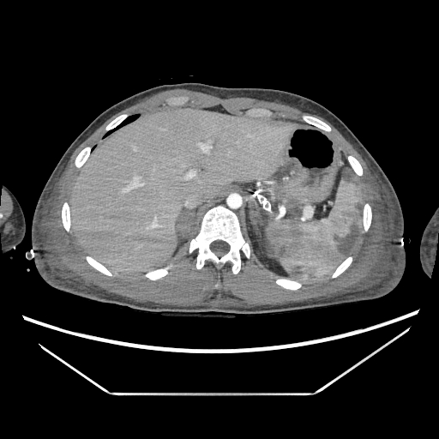

Ctrl a 8gg

Slide 22


Ctrl a 15 gg

Slide 23


Ctrl a 40 gg

Slide 24




Slide 25






caso 2: lesione focale = embolizzazione distale

Slide 26



Slide 27






Slide 28
FEGATO
Quando è indicata l’angiografia/embolizzazione?
Nei pazienti stabili, indipendentemente dal grado AAST, l’embolizzazione epatica è indicata in caso di sanguinamento attivo o di lesione vascolare (Vascular Injury) identificata alla TC (GoR C – LoE II)
Pazienti con segni di instabilità emodinamica sono candidabili al trattamento endovascolare solo se la procedura può essere eseguita in sala ibrida (GoR C – LoE I)
L’efficacia dell’AE è intorno all’83% [9]
Cimbanassi S, Chiara O, Leppaniemi A, Henry S et al.
Nonoperative management of abdominal solid-organ injuries following blunt trauma in adults: Results from an International Consensus Conference. J Trauma Acute Care Surg. 2018 Mar;84(3):517-531.

Slide 29




Pseudoaneurisma ramo a. Epatica sin
Paziente traumatizzato, TC di controllo

Slide 30


Pseudoaneurisma ramo a. Epatica sin

Slide 31





Slide 32


Controllo TC dopo 7 gg

Slide 33
RENE
Quando sono indicati il NOM e i trattamenti endovascolari?
Indipendentemente del grado AAST, i pazienti emodimanicamente stabili sono candidabili al NOM (GoR B – LoE II).
-L’embolizzazione selettiva viene usata e ripetuta se necessario per trattare sanguinamenti attivi, lesioni vascolari (Vascular Injury), o ematomi in espansione al fine di aumentare il successo del NOM (GoR B – LoE I)
Alto tasso di nefrectomie in seguito all’intervento (64%) [12]
Alto tasso di successo del NOM se associato all’embolizzazione (75-89%)[13,14]
Alto valore predittivo positivo della TC nel fornire l’indicazione all’embolizzazione (sanguinamento attivo e discontinuità della fascia di Gerota)[15]
Cimbanassi S, Chiara O, Leppaniemi A, Henry S et al.
Nonoperative management of abdominal solid-organ injuries following blunt trauma in adults: Results from an International Consensus Conference. J Trauma Acute Care Surg. 2018 Mar;84(3):517-531.

Slide 34





Slide 35



Slide 36



Slide 37




Controllo TC dopo 10 gg

Slide 38


Controllo scinti a 6 mesi

Slide 39




Profusa ematuria post-trauma
(in pz. cirrotico)
Notes:
Palmeri

Slide 40









Slide 41




Controllo TC dopo 8 gg

Slide 42




Controllo TC dopo 8 mesi

Slide 43


Traumi pelvici
Controllo del sanguinamento:
Lustenberger et al. The role of angio-embolization in the acute treatment concept of severe pelvic ring injuries;
Injury, Int. J. Care Injured 46S4 (2015) S33–S38

Slide 44

SANGUINAMENTI ARTERIOSI POST –TRAUMATICI DEL BACINO
I.R. FIRST LINE THERAPY
La pelvi può contenere fino a 2-3 litri di sangue: in caso di fratture che aumentino i diametri orizzontali della pelvi il volume pelvico aumenta in modo considerevole
Notes:
IMPORTANTE CONCETTO MA SI PUO LEVARE SE NE HANNO PARLATO ALTRI

Slide 45


Trauma del Bacino
Classificazione fratture
Ad ogni tipo di frattura corrisponde sia un differente tipo di instabilità meccanica
Sia una possibile differente origine di sanguinamento
ICIR 2017 Roma 5-7 ottobre
Notes:
Peggiori le A-P e quelle che interromponol’anello pelvico

Slide 46

Traumi pelvici
Controllo del sanguinamento:
Mezzi di stabilizzazione temporanea (pelvic binder etc.)
Preperitoneal pelvic packing
Angiografia + embolizzazione
Fissatori esterni
Stabilizzazione definitiva
Lustenberger et al. The role of angio-embolization in the acute treatment concept of severe pelvic ring injuries;
Injury, Int. J. Care Injured 46S4 (2015) S33–S38

Slide 47

Trauma del Bacino
Origine del sanguinamento:
L'emorragia è provocata nella maggior parte dei casi da un sanguinamento venoso o dalle rime di fratture (90%) e solo nel 10% dei casi dipende da una lesione arteriosa *
*
A. iliaca interna 85%
A. Iliaca esterna 2%
A. circonflessa femorale 2%
A. iliaca interna + circonflessa 11%
Più di un punto di sanguinamento 59%
Bilaterale 33%
***van Veen, A.A.M. et. al.: "Unstable pelvic fractures: a retrospective analysis". Injury, 1995, vol.26(2) p.81-85.
*** Yoon et al. Pelvic Arterial Hemorrhage in Patients with Pelvic Fractures: Detection with Contrast-enhanced CT; RadioGraphics 2004; 24:1591–1606

Slide 48


Trattamento endovascolare dei sanguinamenti del bacino
Sources of arterial blending

Slide 49

Notes:
SI PUO LEVARE

Slide 50




Trattamento endovascolare dei sanguinamenti del bacino
Sanguinamenti multipli: Gelfoam

Slide 51







Slide 52



Slide 53





Slide 54




Notes:
Chiusura selettiva di tutti i rami che afferiscono con spirali

Slide 55





Slide 56
Trattamento endovascolare dei sanguinamenti del bacino
In circa il 30% dei pz con sanguinamento da fratture pelviche non si vede fuoriuscita di mdc
Spesso un’arteria danneggiata si occlude temporaneamente ma c’è sempre la possibilità che il trombo si ricanalizzi e si abbia un risanguinamento
Notes:
ALCUNE VOLTE NON C’E’ STRAVASO MA BISOGNA ACCORGERSI DELLE ARTERIE DANNEGGIANTE, TROMBIZZATE O IN SPASMO

Slide 57





Slide 58





Slide 59




Slide 60





Slide 61
Conclusioni
Radiologia Interventistica nei percorsi obbligatori del management del paziente traumatizzato
Personale di Radiologia interventistica (Radiologo tecnico e infermiere) in sede o reperibili 24 h
Sala di radiologia interventistica allocata nelle immediate vicinanze del trauma center
L’indicazione al trattamento di R.I. deve essere presa sulla base dell’ angioTC total body che abbia documentato uno stravaso di mdc (sanguinamento attivo) o una lesione arteriosa
L’indicazione al trattamento di R.I. deve essere presa dopo discussione collegiale (Trauma leader, Radiologo Interventista, altri specialisti)
Centralizzazione dei pz in NOM (centri dotati di R.I. h24)
La decisione all’intervento e la procedura di R.I devono essere documentate in maniera completa.

